Slide 1
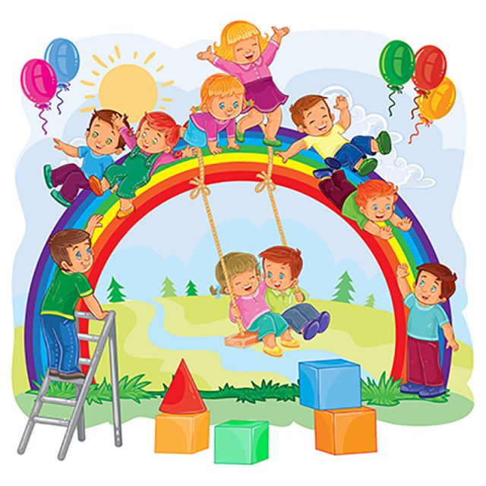
Літературне читання
Розділ 2. Читаємо і пізнаємо таємниці рідної мови
Урок 18
Мирилки. Загадки. Вірш Д. Білоуса «Загадки про розділові знаки»

Slide 2
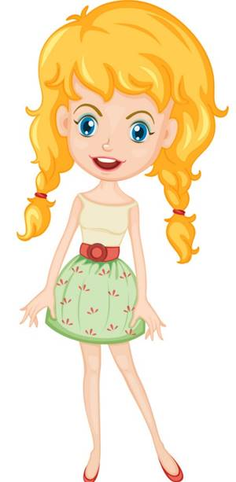
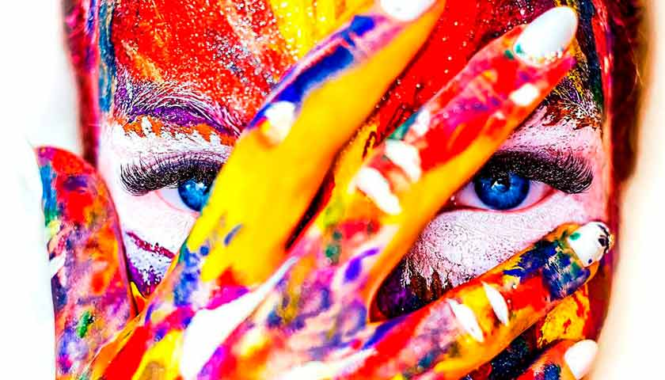
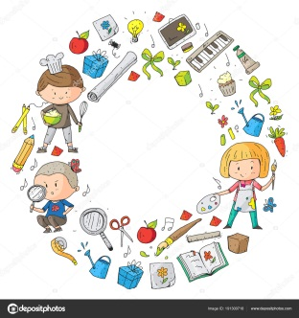
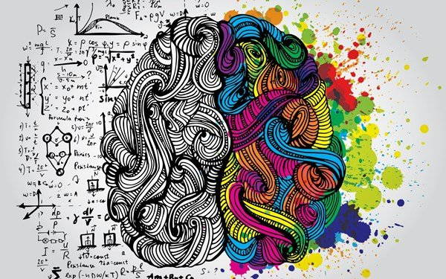
Налаштування на урок
Наш світ – багатий і різноманітний. Переглянь ілюстрації.
Яка з них передає твої емоції при слові творчість? Чому?
Дзвенить струмочком
рідна мова,
Усі слова знайомі в ній,
Але читати кожне слово
У мові правильно зумій.

Slide 3
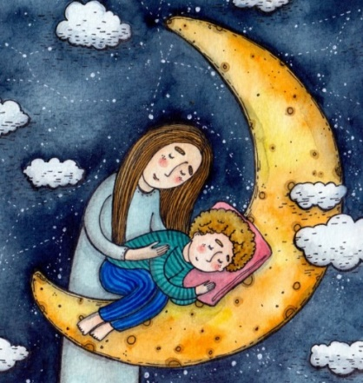
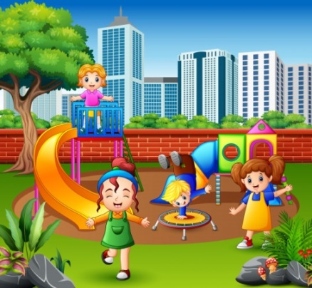
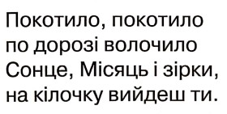
Прочитай віршики
Визнач, який з них – лічилка, який – закличка, який – колискова?
Ой спи, дитя, в колисоньці, Як горошок в билиноньці. Буде вітрець повівати Та й горошком колихати.
ЗАКЛИЧКА
КОЛИСКОВА
Ти, хмаринко, прилітай! Дощик-дощик, накрапай! Все сильніше і сильніш, Крапай, крапай сміливіш!
ЛІЧИЛКА

Slide 4
Повідомлення теми уроку
Сьогодні на уроці читання ми продовжимо ознайомлення з перлинами народної творчості. Ознайомимося з мирилками, коли і як їх промовляти.
Також будемо вчитися читати й відгадувати загадки.

Slide 5
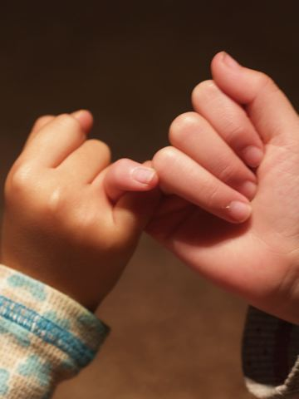
Поміркуй!
Що означає слово мирилка. Як воно утворилося?
Назви слова, близькі до нього за значенням.
Мирилка –примирення.
Мирилка – невеличкий віршик, розрахований на те, щоб забути недавню сварку, відновити товариські стосунки.
Утворилося це слово від слова МИР.
Використовується дітьми з метою примирення після сварки або образи.
Чи знаєш ти мирилки?
Підручник.
Сторінка
25

Slide 6
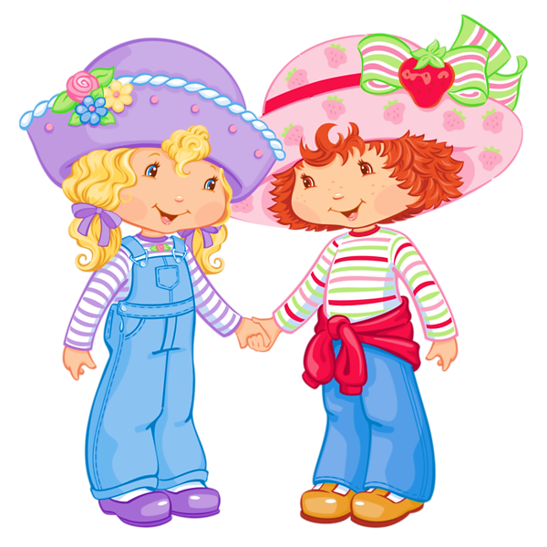
Прочитай мирилки
Через тин вишня похилилася,
Дві подруженьки посварилися!
Тобі яблучко, мені грушечка,
Не сварімося, моя душечко.
Тобі яблучко, мені зернятко,
Не сварімося, моє серденько.
Як найкраще промовляти мирилки, щоб тебе почули і повірили тобі?
Мир –миром,
пироги з сиром,
варенички в маслі,
ми дружечки красні,
поцілуймося!
Промовляй мирилку, тримаючись за руки або за мізинчик з тим, з ким хочеш помиритися. Мирилка вимовляється поспіль 5 разів
А ти промовляєш мирилки, коли миришся з друзями чи рідними? Може, маєш якусь улюблену мирилку? Розкажи, будь ласка! А як ні, то можеш вивчити якусь із запропонованих
Підручник.
Сторінка
25-26

Slide 7
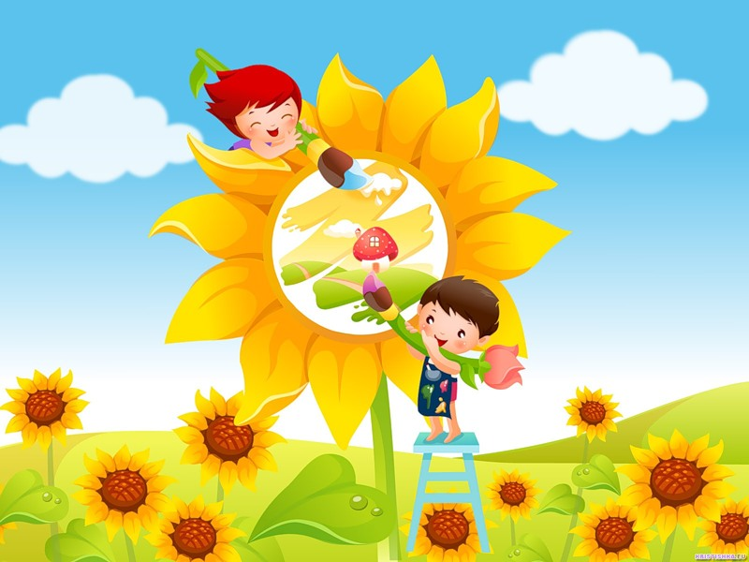
Поміркуй!
Що означає слово загадка?
Загадка розповідає про предмет чи явище, але не називає їх.
У загадці є слова-підказки для відгадки.
Загадка спонукає побачити суттєві ознаки предмета, явища, істоти.
Чи знаєш ти загадки?
Підручник.
Сторінка
26

Slide 8
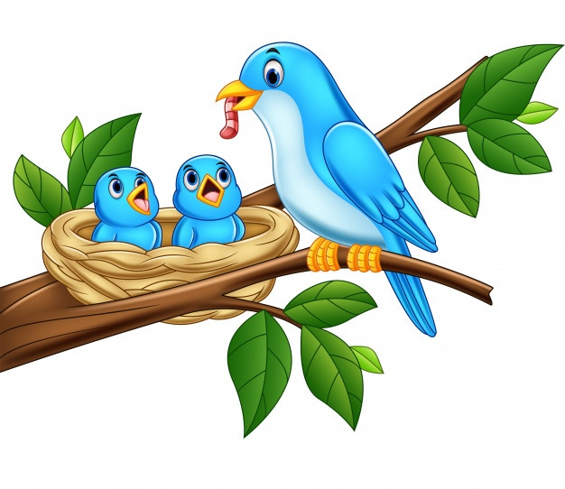
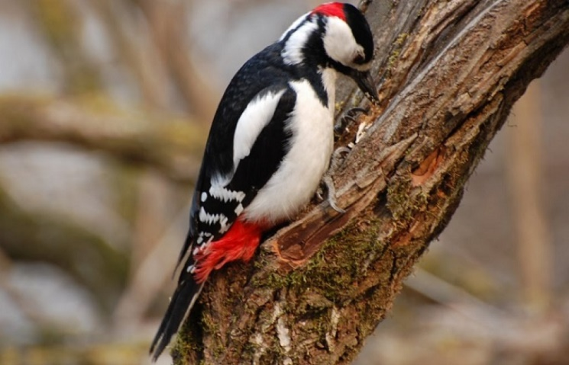
Прочитай і відгадай загадки
Які слова допомогли тобі знайти відгадки?
Прилетіли гості,
сіли на помості.
Без сокири, без лопати, поробили собі хати.
Вірно людям я служу,
Їм дерева стережу,
Дзьоб міцний і гострий маю,
Шкідників ним добуваю.
ПТАХИ
ДЯТЕЛ
Підручник.
Сторінка
26

Slide 9
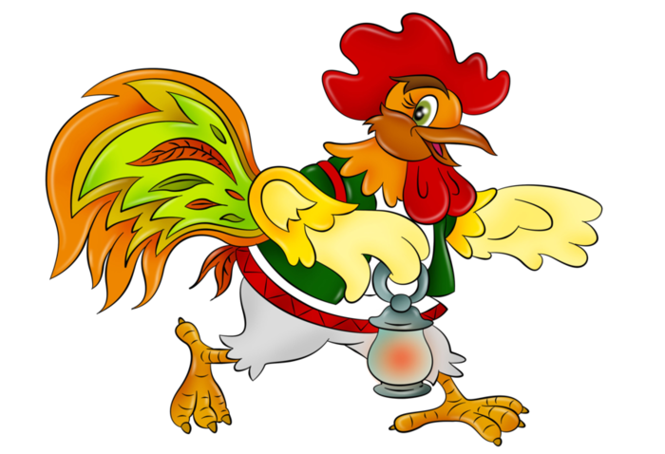
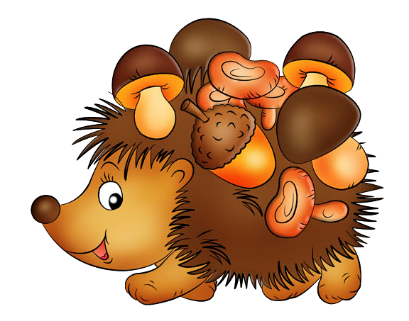
Прочитай і відгадай загадки
Які слова допомогли тобі знайти відгадки?
Маю гребінь, та
не можу ним чесатись.
Колючий клубочок прибіг у садочок.
ПІВЕНЬ
ЇЖАЧОК
Підручник.
Сторінка
26

Slide 10
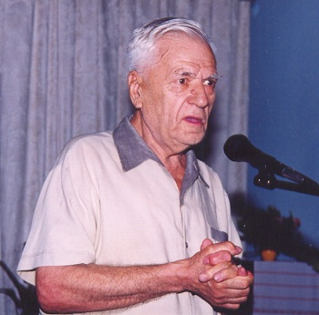
Знайомство з письменником
Дмитро Григорович Білоус –
український поет, перекладач, літературний критик, громадський діяч.
Підручник.
Сторінка
27

Slide 11
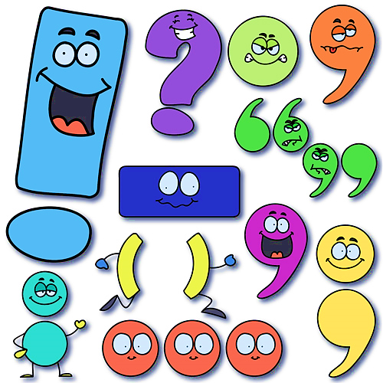
Дмитро Білоус.
Вірш «Загадки про розділові знаки».
Злита з хвостиком ця крапка,
невеличка, власне, лапка.
Робить паузу, всім знайома.
Як вона зоветься? …
Що за знак - стрункий, мов спис,
він над крапкою завис,
спонука до поклику.
Хто ж бо він? …
кома
Знак оклику
Підручник.
Сторінка
27

Slide 12
Перегляд мультфільму
«Загадки про розділові знаки»

Slide 13
Пояснення домашнього завдання
Дізнайся, які мирилки і загадки знають твої рідні, друзі.
Вивчи одну мирилку, підготуй кілька загадок.

Slide 14
Рефлексія. Вправа «Урок був»
Опиши, яким був цей урок для тебе.
урок
цікавий
нудний
пізнаваль-ний
довгий
швидкий

